Slide 1
Определение степени с натуральным показателем
Урок алгебры в 7 классе

Slide 2
Цели урока:
Образовательные: изучение понятия степени с натуральным показателем; совершенствование вычислительных навыков.
выработать практические навыки нахождения основания и показателя степени, научить выполнять несложные задания с использованием понятия степень
Развивающие: развитие математического и общего кругозора, мышления и речи, внимания и памяти; формирование умений применять приемы наблюдения, сравнения, анализа.
Воспитательные: воспитание интереса к математике и ее приложениям, активности, общей культуры, понимание необходимости применения новых знаний для рациональной организации умственной деятельности

Slide 3
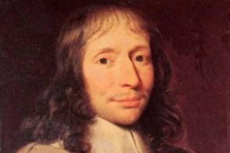
Величие человека
в его Способности мыслить.
Блез Паскаль

Slide 4

Определение
Степень
это мера, сравнительная величина
уровень чего-нибудь

Slide 5
Постановка проблемы
Задача№1
Подсчитайте количество парт, необходимое для оснащения 5 кабинетов 4 этажа нашей школы, если в каждом кабинете должно быть по 14 парт.
Задачу решите двумя способами

Slide 6
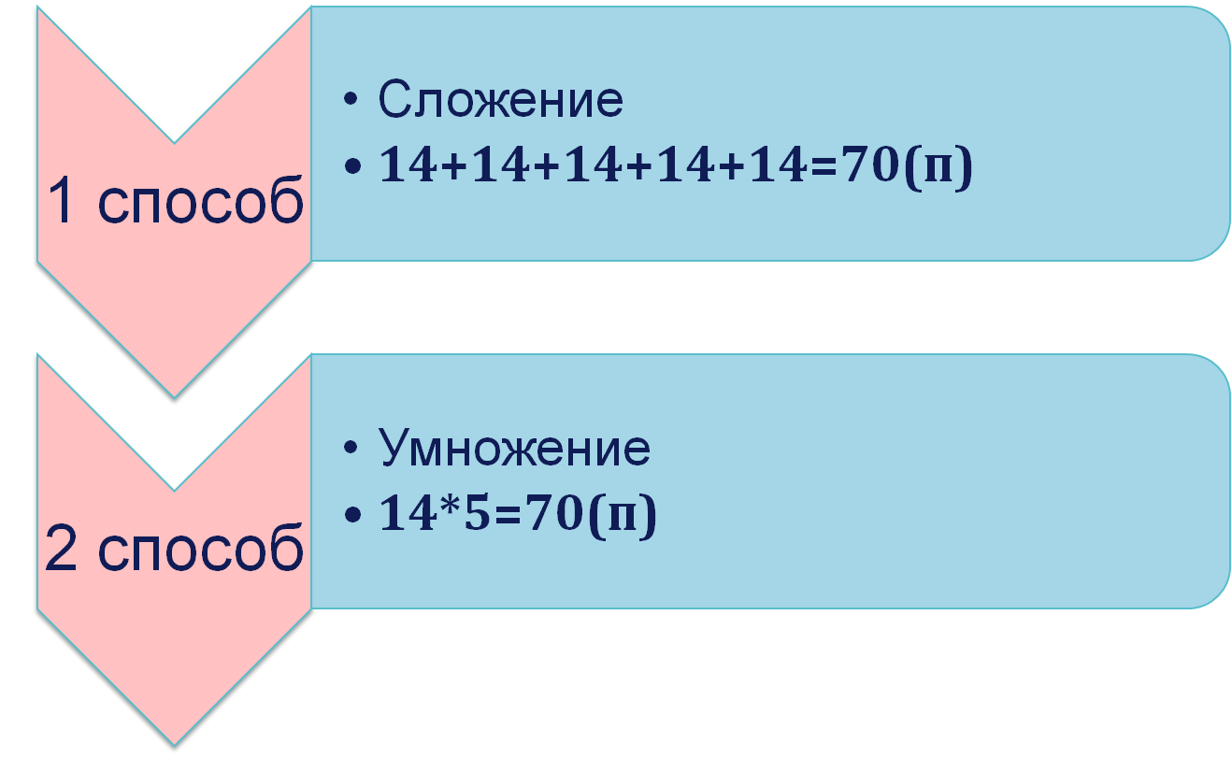
Решение

Slide 7
Задача №2
В одной фирме её сотрудникам предложили оригинальную оплату труда: первый час работы стоит 2р., а каждый следующий час в 2 раза больше предыдущего. Какую сумму денег потеряет сотрудник фирмы , если уйдёт с работы на 1час раньше(на фирме восьмичасовой рабочий день)?
Задачу решите выражением.

Slide 8
Решение
2*2*2*2*2*2*2*2=256(р)

Slide 9

Новый материал
http://files.school-collection.edu.ru/dlrstore/1150d7a0-cb0e-4d17-951d-a6196ea4b389/%5BA79_07-01-04%5D_%5BML_00%5D.swf

Slide 10

Закрепление
    http://fcior.edu.ru/card/5464/ponyatie-stepeni-s-naturalnym-pokazatelem-tablicy-stepeney-p1.html

Slide 11

Контроль
http://fcior.edu.ru/card/4298/ponyatie-stepeni-s-naturalnym-pokazatelem-tablicy-stepeney-k1.html

Slide 12

Давайте вспомним!
http://school-collection.edu.ru/catalog/rubr/002e2d7e-cf66-4d9a-8310-bbe372df70e4/108176/

Slide 13
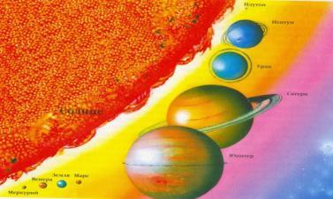
Практическое применение
Астрономия
В астрономии расстояния до звезд измеряют в астрономических единицах (а.е.)
1 а.е. = 1,496∙10⁸ км
1 световой год = 9,46 ∙ 10⁸ км
Самая близкая к нам звезда (из созвездия Центавра) находится на расстоянии:
206265 а.е. =3,08∙10¹³ км = 3,26 св. лет

Slide 14
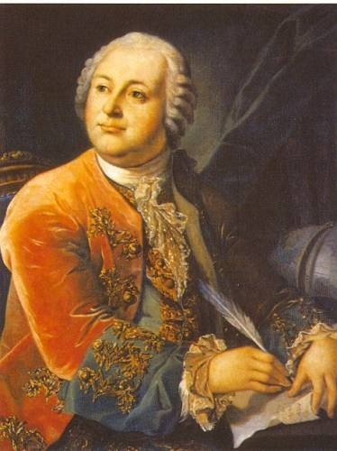
«Пусть кто-нибудь попробует вычеркнуть из математики степени, и он увидит, что без них далеко не уедешь»
М.В.Ломоносов

Slide 15

Рефлексия
Я знаю…
Я могу …
Я умею…

Slide 16
Используемые ресурсы
http://festival.1september.ru/articles/531997/
http://images.yandex.ru/yandsearch?text=картинка Ломоносова&rpt=simage&p=6&img_url=img-fotki.yandex.ru%2Fget%2F2814%2Fyakobsha
http://images.yandex.ru/yandsearch?rpt=simage&img_url=upload.wikimedia.org%2Fwikipedia%2Fcommons%2F7%2F73%2FFrans_Hals_-_Portret_van_Ren%25C3%25A9_Descartes.jpg&ed=1&text=%D0%BA%D0%B0%D1%80%D1%82%D0%B8%D0%BD%D0%BA%D0%B0%20%D0%94%D0%B5%D0%BA%D0%B0%D1%80%D1%82%D0%B0&p=0
http://school-collection.edu.ru/catalog/rubr/002e2d7e-cf66-4d9a-8310-bbe372df70e4/108176
http://fcior.edu.ru/card/4298/ponyatie-stepeni-s-naturalnym-pokazatelem-tablicy-stepeney-k1.html
    http://fcior.edu.ru/card/5464/ponyatie-stepeni-s-naturalnym-pokazatelem-tablicy-stepeney-p1.html
http://files.school-collection.edu.ru/dlrstore/1150d7a0-cb0e-4d17-951d-a6196ea4b389/%5BA79_07-01-04%5D_%5BML_00%5D.swf

